Slide 1


Slide 2


Tema: vedenalainen elämä ja vastuullinen kuluttaminen

Slide 3
Rakenne
Aineet: Ympäristöoppi, kuvaamataito
Kohderyhmä: luokat 7-9
Tavoita: Lisätä ymmärrystä kulutusvalintamme vaikutuksista vedenalaiseen elämään
Oppitunnin pituus: 45 min (yhteensä 315 min)
Oppitunti 1-2: Johdanto, video ja keskustelu
Oppitunti 3: Tekstien tuottaminen ryhmissä kysymyksien avulla
Oppitunti 4: Erätaukokeskustelu
Oppitunti 5-6: Mainoksen luominen
Oppitunti 7: Mainoksen esittäminen

Slide 4

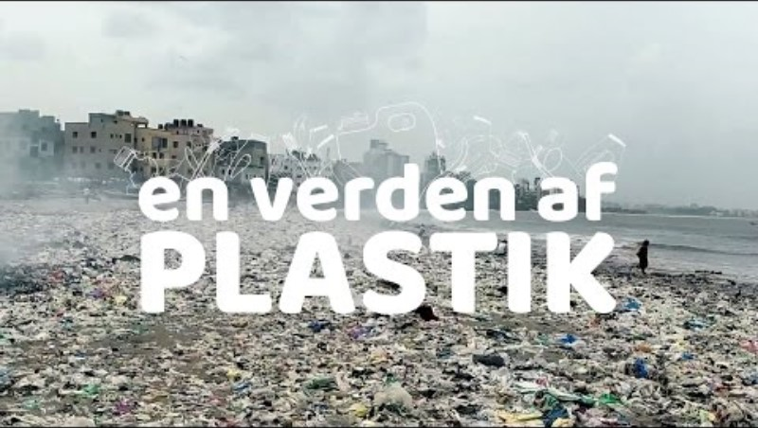
Johdanto aiheeseen vedenalainen elämä ja vastuullinen kuluttaminen
Oppitunnit 1-2, Muovi meressä
https://www.youtube.com/watch?v=Ru836auuJJw
https://www.youtube.com/watch?v=7eivTQkBYvo&list=PLT-ea_4Me15LzOVbePeT5BipaQFD4r4CP
Kun luokka on katsonut videon yhdessä, opettaja johtaa keskustelun videon sisällöstä ja kirjoittaa taululle avainsanoja

Slide 5
Oppitunti 1-2: Keskustelukysymyksiä
Miten kulutustottumuksemme vaikuttavat meren elämään?
Mitä kiertotalous tarkoittaa ja miten se voi auttaa merta voimaan paremmin?
Mitkä arkipäivän tavarat tai asiat, joita käytämme, saastuttavat merta?
Miten voimme uudelleen käyttää tavaroita sen sijaan, että ne päätyisivät saasteeksi mereen?
Voiko vanhoja kalaverkkoja ja muovipulloja käyttää johonkin uuteen?
Mitä me kuluttajina voimme tehdä vähentääksemme meren roskaa?

Slide 6

Oppitunti 3
Oppilaat kirjoittavat lyhyitä tekstejä pienryhmissä kysymysten perusteella. Tekstien tulee keskittyä kiertotalouteen, mereen ja ympäristöön.
Tekstien tavoitteena on harjoitella mielipiteenilmaisua ja argumentointia sekä saada oppilas pohtimaan teemaa.

Slide 7
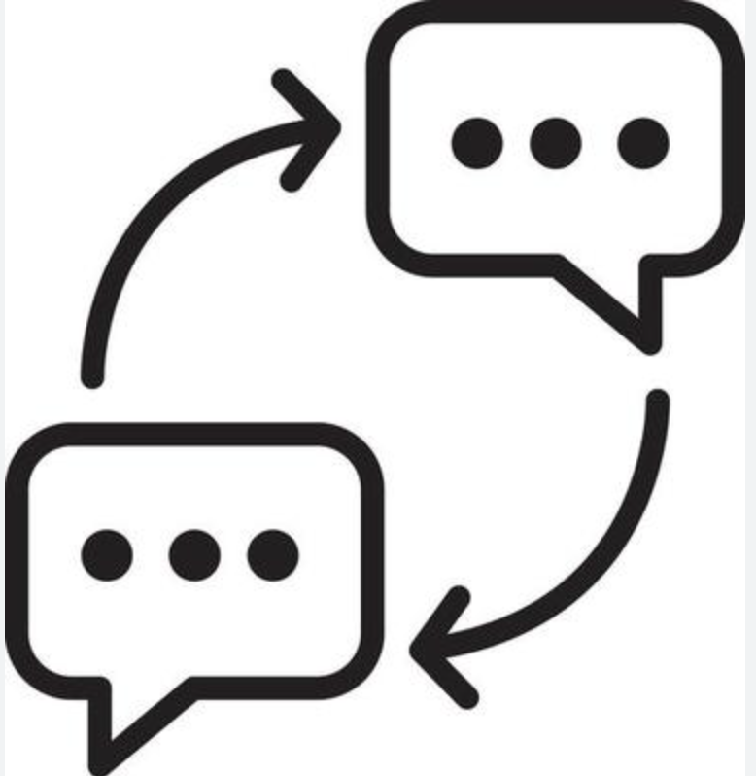
Oppitunti 4: Erätaukokeskustelu, pelisäännöt
Kuuntele toisia, älä keskeytä tai käynnistä sivukeskusteluja.
Liity toisten puheeseen ja käytä arkikieltä.
Kerro omasta kokemuksesta.
Puhuttele muita suoraan ja kysy heidän näkemyksiään.
Ole läsnä ja kunnioita toisia sekä luottamuksen ilmapiiriä.
Etsi ja kokoa. Työstä rohkeasti esiin tulevia ristiriitoja ja etsi piiloon jääneitä asioita.
Kuva: Erätaukosäätiö, www.eratauko.fi

Slide 8
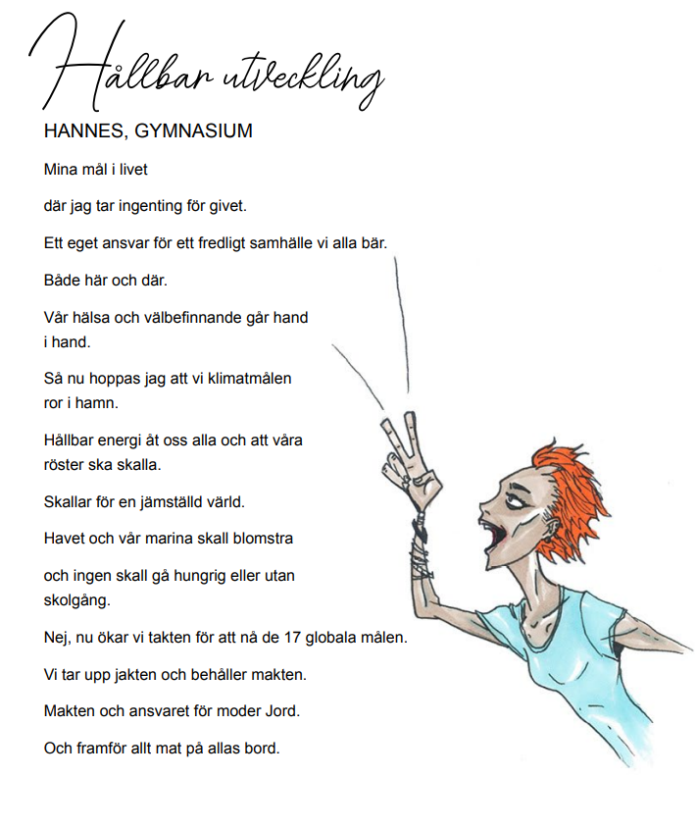
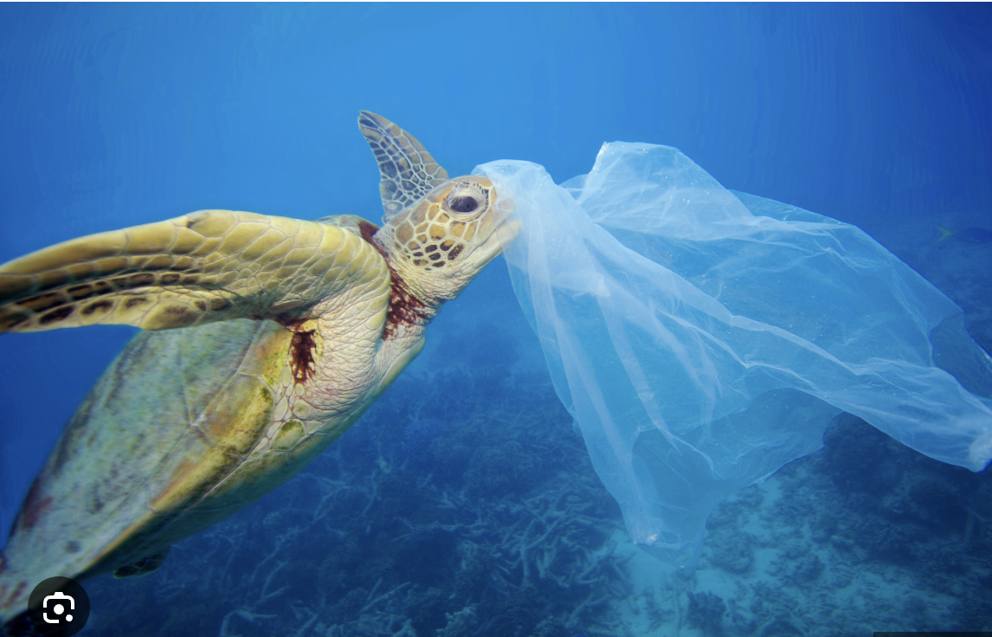
Esimerkkejä runoista, joilla voidaan aloittaa erätaukokeskustelu
https://skjold-andersen.dk/2019/06/19/et-klimadigt-om-plastik-i-havet/

Slide 9
Erätaukokeskustelu
Johdanto 3 min
Pelisäännöt 3 min
Johdantoteksti runoon 7 min
Keskustelu pareittain 5 min
5. Yhteinen keskustelu15 min
6. Mitä tunteita runo herättää? 3 min
7. Jaa tuntemuksesi 7 min
8. Yhteenveto, Exit ticket 5 min

Slide 10

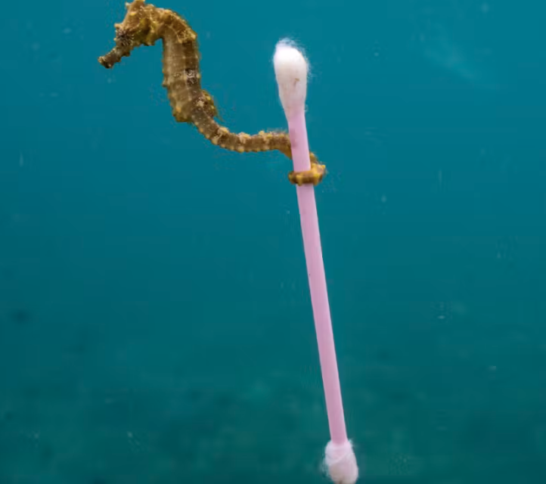
Oppitunti 5: Mainos merelle
Käytännön tehtävä: Oppilaat tekevät ryhmissä mainosfilmin taimainosspiikin teemalla ”Meren ääni”.
Millaista elämä meressä on ja mitä voidaan tehdä ilmastokuormituksen vähentämisen eteen?
Lopuksi koulussa järjestetään mainoselokuvien ensi-ilta, jossa kaikki ryhmät saavat esitellä tuotoksensa

Slide 11


